Slide 1
INTRODUCTION

Slide 2
Notion d'algorithme
L'algorithmique est l’ensemble des règles et des techniques qui sont impliquées dans la définition et la conception d'algorithmes, c'est à dire de processus systématiques de résolution, par le calcul, d'un problème permettant de décrire les étapes vers le résultat. En d'autres termes, un algorithme est une suite finie et non-ambiguë d’opérations permettant de donner la réponse à un problème. (Wikipédia)

Slide 3
Algorithme : définition plus simple
Un procédé systématique qui permet de traiter des informations s’appelle un algorithme.
De manière plus générale, un algorithme est un procédé systématique qui permet de faire quelque chose.

Slide 4
Un programme destiné à être exécuté par un ordinateur,
est la plupart du temps, la description d'un algorithme dans un langage accepté par cette machine.

Slide 5
Algorithme (définition précise)
Un algorithme décrit un traitement sur un certain nombre, fini, de données (éventuellement aucune).
Un algorithme est la composition d'un ensemble fini d'étapes, chaque étape étant formée d'un nombre fini d'opérations dont chacune est :
définie de façon rigoureuse et non ambiguë;
effective, c.à.d. pouvant être effectivement réalisée par une machine : cela correspond à une action qui peut être réalisée avec un papier et un crayon en un temps fini ; par exemple la division entière est une opération effective, mais pas la division avec un nombre infini de décimales.
Quelle que soit la donnée sur laquelle on travaille, un algorithme doit toujours se terminer après un nombre fini d'opérations, et fournir un résultat.

Slide 6
La première version de l'algorithme est autant que possible indépendante d'une implémentation particulière.
En particulier, la représentation des données n'est pas fixée.
les données sont considérées de manière abstraite : on se donne une notation pour les décrire ainsi que l'ensemble des opérations qu'on peut leur appliquer et les propriétés de ces opérations.
On parle alors de type abstrait de données. La conception de l'algorithme se fait en utilisant les opérations du type abstrait.

Slide 7
Exemple
Considérons le type réel des langages de programmation : on a une convention pour écrire les constantes réelles ; on sait calculer sur les réels en utilisant +, -, *, … On peut manipuler les réels sans avoir à connaître leur représentation interne (mantisse, exposant).

Slide 8
Résolution des problèmes
Pour résoudre des problèmes nous allons appliquer une démarche descendante : on se donne la définition des types de données (on dit encore leur spécification), et on conçoit l'algorithme à ce niveau.
On donne ensuite une représentation concrète des types et des opérations, qui peut être encore un type abstrait, et ceci jusqu'à obtenir un programme exécutable.

Slide 9
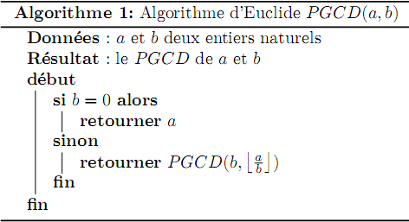
Algorithme : l’archétype antique
En langage algorithmique
Exemple de traduction en C
unsigned gcd(unsigned a, unsigned b)
{
if (b == 0) return a;
else return gcd(b, a % b);
// ou // return b ? gcd(b, a % b) : a;
}

Slide 10
Structures de données.
Une structure de données est un ensemble organisé d'informations reliées logiquement, ces informations pouvant être traitées collectivement ou individuellement.

Slide 11
Exemple
Tableau monodimensionnel (VECTEUR) constitué d'un certain nombre de composantes de même type.
On peut effectuer des opérations sur chaque composante prise individuellement mais on dispose aussi d'opérations globales portant sur le vecteur considéré comme un seul objet.

Slide 12
Une structure de données est caractérisée par ses composantes et leur arrangement mais surtout par son mode de traitement.
Ainsi deux structures ayant les mêmes composantes, les mêmes arrangements comme les PILES et FILES d'ATTENTE sont considérées comme différentes car leurs modes d'exploitation sont fondamentalement différents.

Slide 13
A retenir
Algorithme et SDD sont indissociables
Se conçoivent ensemble
Répondent à un même but
Réaliser une opération complexe
De la manière la plus performante possible

